Slide 1
YÜKSEK RADON SEVIYELERINI AZALTMAK IÇIN HAREKETE GEÇIN
Toplum için mesajlar
#PrEvCan #CANCERCODE
PrEvCan© kampanyası EONS tarafından başlatıldı ve kampanya ortağı ESMO ile birlikte yürütülmektedir. Daha fazla bilgi için: www.cancernurse.eu/prevcan

Slide 2
Kuruluşunuzun logosunu buraya ekleyin
YÜKSEK RADON SEVIYELERINI AZALTMAK IÇIN HAREKETE GEÇIN
Evinizde doğal olarak yüksek radon seviyelerinden radyasyona maruz kalıp kalmadığınızı öğrenin
#PrEvCan #CANCERCODE
PrEvCan© kampanyası EONS tarafından başlatıldı ve kampanya ortağı ESMO ile birlikte yürütülmektedir. Daha fazla bilgi için: www.cancernurse.eu/prevcan

Slide 3
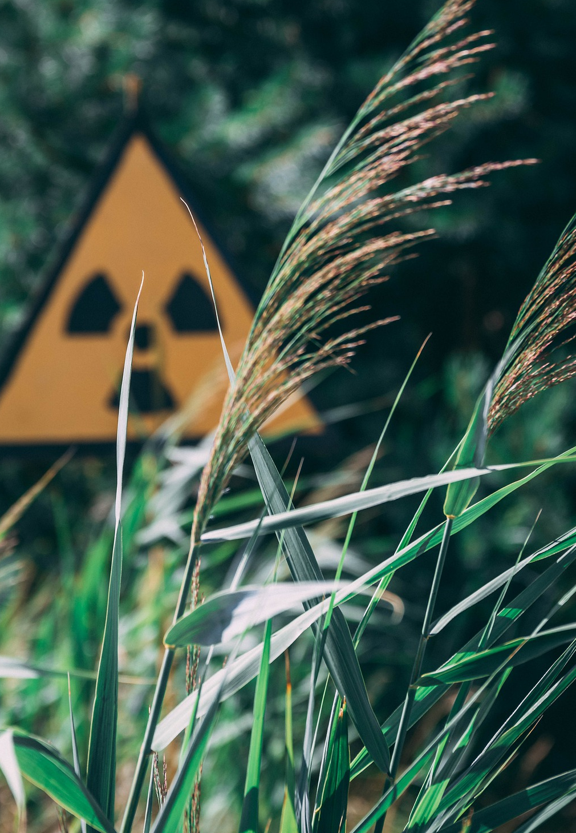
Kuruluşunuzun logosunu buraya ekleyin
YÜKSEK RADON SEVIYELERINI AZALTMAK IÇIN HAREKETE GEÇIN
Radon, evinizde radyasyona maruz kalmaya neden olabilecek doğal bir radyoaktif gazdır
#PrEvCan #CANCERCODE
PrEvCan© kampanyası EONS tarafından başlatıldı ve kampanya ortağı ESMO ile birlikte yürütülmektedir. Daha fazla bilgi için: www.cancernurse.eu/prevcan

Slide 4
Kuruluşunuzun logosunu buraya ekleyin
YÜKSEK RADON SEVIYELERINI AZALTMAK IÇIN HAREKETE GEÇIN
Fotoğrafınızı ekleyin
Özelleştirilmiş metin
#PrEvCan #CANCERCODE
PrEvCan© kampanyası EONS tarafından başlatıldı ve kampanya ortağı ESMO ile birlikte yürütülmektedir. Daha fazla bilgi için: www.cancernurse.eu/prevcan

